Slide 1

Desarrollo Web Full-Stack y Ciencias de la computación
Algoritmos de ordenamiento

Slide 2
Bubble Sort (Ordenamiento de burbuja)
Itera a través de un arreglo de números y toma cada par de números adyacentes.
Se posicionará en el par de números y colocará el número más bajo a la izquierda y el numero más alto a la derecha, a este proceso se le conoce como intercambio “swap”.

Slide 3
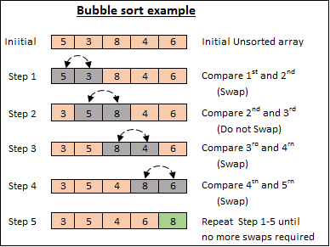
Bubble Sort (Ordenamiento de burbuja)

Slide 4
Bubble Sort (Ordenamiento de burbuja)

Slide 5
Ejercicio
Trata de crear tu propio bubble sort https://replit.com/@oscarislas/Bubble-sort

Slide 6
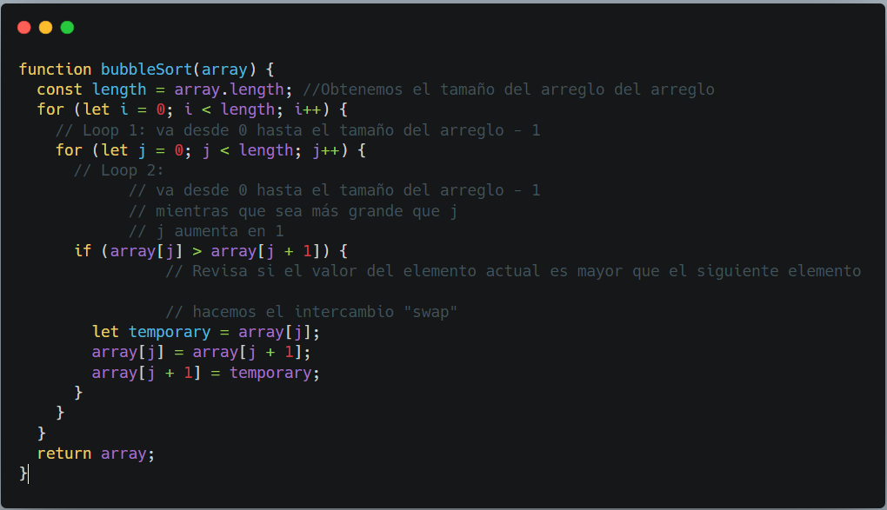
Implementación

Slide 7
Selection Sort (Ordenamiento por selección)
1. Buscamos en la lista el elemento más grande
2. Intercambiamos el elemento encontrado en el paso 1 por el último elemento de la lista, ahora podemos decir que el último elemento ya está ordenado
3. Buscamos el siguiente elemento mayor de la lista entre los elementos que aún no están ordenados
4. Lo intercambiamos por el último elemento no ordenado
5. Repetimos el paso 3 y 4 hasta terminar de ordenar la lista
* Este mismo algoritmo se puede aplicar en sentido inverso, en lugar de mover el elemento más grande a la derecha, podemos buscar el más pequeño y moverlo a la izquierda, y aplicando la misma lógica llegamos a ordenar los elementos de la lista

Slide 8
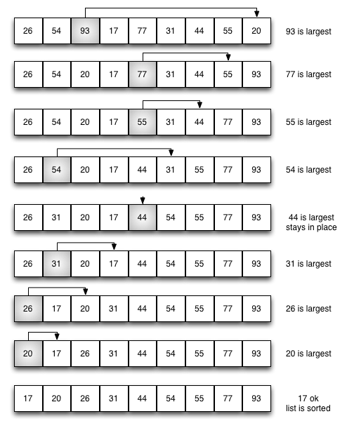
Selection Sort (Ordenamiento por selección)

Slide 9
Ejercicio
Trata de crear tu propio selection sort pero tomando el número más pequeño https://replit.com/@oscarislas/Selection-Sort

Slide 10
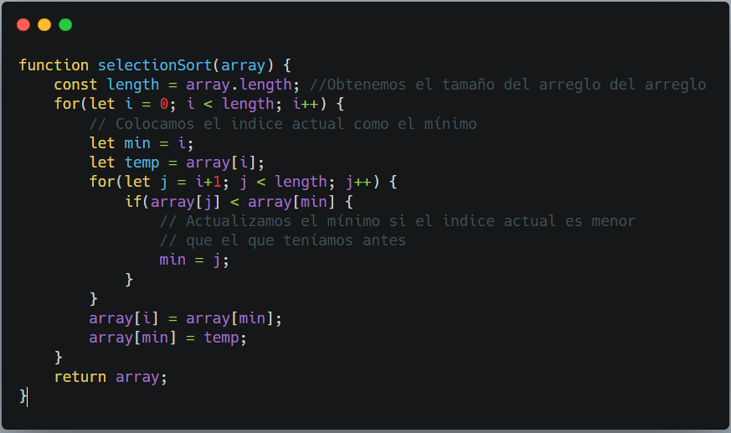
Implementación

Slide 11
Insertion Sort (Ordenamiento por inserción)
1. Recorremos cada elemento del arreglo
2. Cada elemento del arreglo se ordena: si a su izquierda tienen un elemento mayor que él, entonces los intercambiamos de sitio. Seguimos moviendo el elemento de sitio hasta que a su izquierda se encuentre un elemento menor o hayamos llegado a la posición 0.

Slide 12
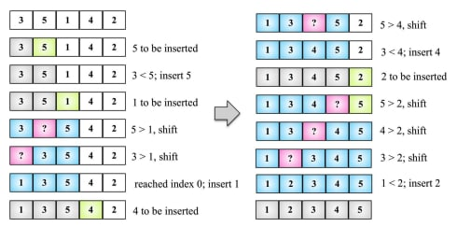
Insertion Sort (Ordenamiento por inserción)

Slide 13
Insertion Sort (Ordenamiento por inserción)

Slide 14
Insertion Sort (Ordenamiento por inserción)

Slide 15
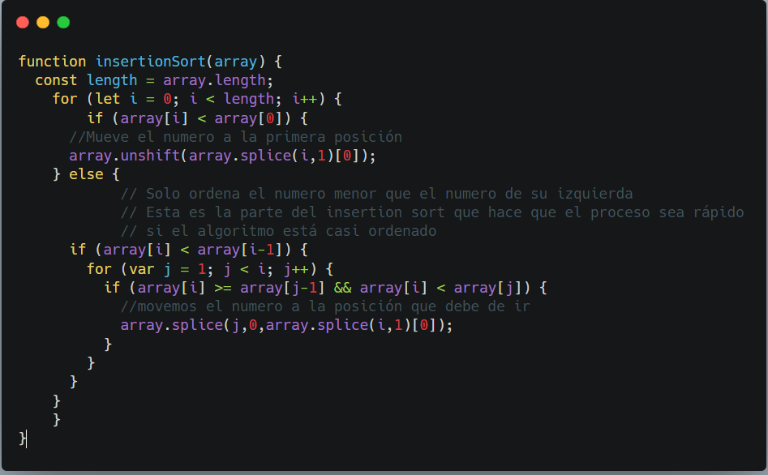
Implementación

Slide 16
Algoritmos de ordenamiento
Bubble Sort
Insertion Sort
Selection Sort
Merge Sort
Quick Sort
Divide y Vencerás

Slide 17
Merge Sort (Ordenamiento por mezcla)
Es un algoritmo basado en el método de divide y vencerás.
La idea principal es dividir la lista en sub listas hasta que cada lista contenga un solo elemento.
Al final se hará una mezcla de esas sublistas de tal forma que al mezclarlas estás terminen ordenadas.

Slide 18
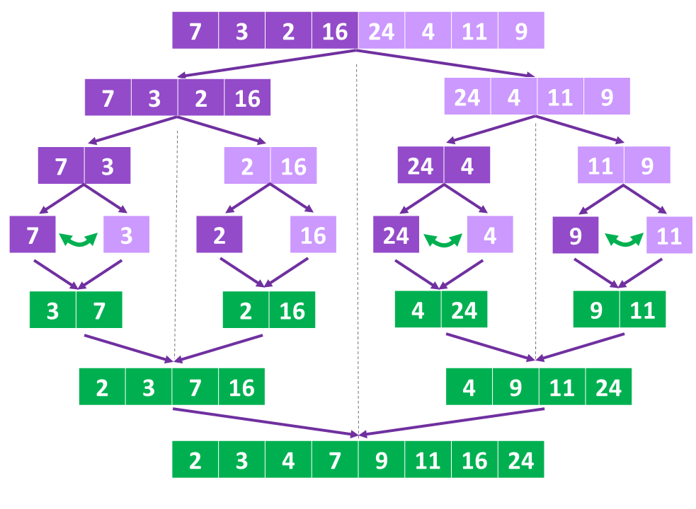
Merge Sort (Ordenamiento por mezcla)

Slide 19

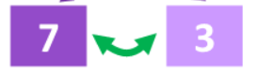

Merge Sort (Explicación)
Divide: Encontrar el punto intermedio de la lista y divídelo en sublistas.
Vencerás: De forma recursiva ordena cada sub-arreglo (izquierda, derecha).
Combina: Mezclando los dos sub-arreglos de vuelta en uno sólo.

Slide 20
Merge Sort (Ordenamiento por mezcla)

Slide 21
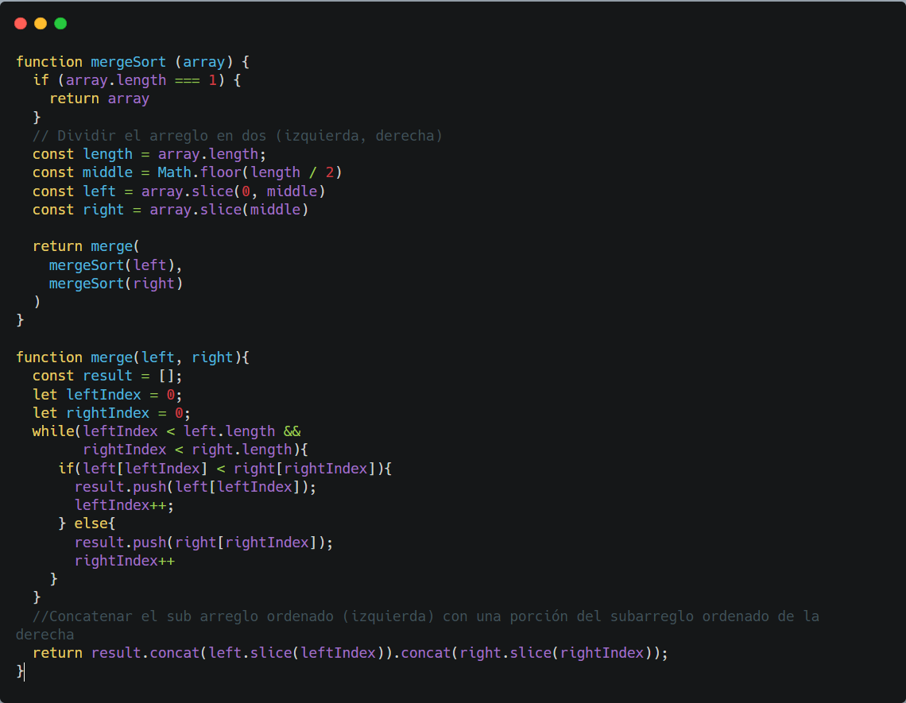
Merge Sort (Implementación)

Slide 22
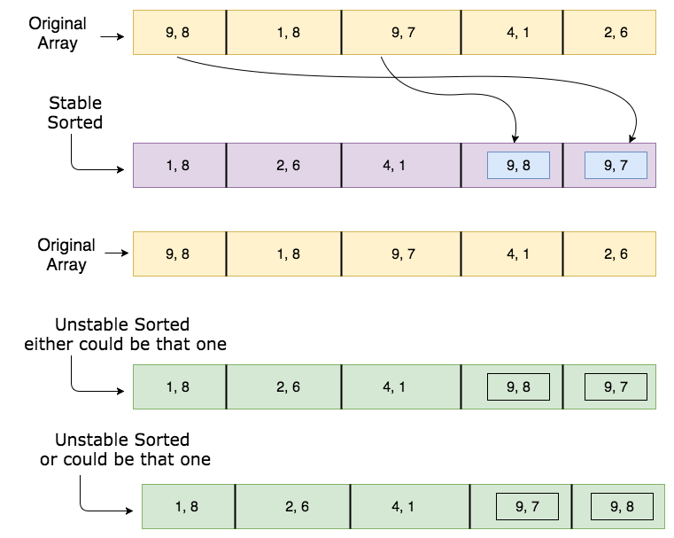
Algoritmos estables vs inestables
Un algoritmo es aquel que ordena elementos idénticos en el mismo orden que aparecen como entrada.
Mientras que un algoritmo es inestable cuando puede intercambiar de posición original los elementos que son idénticos de una entrada.

Slide 23
Algoritmos estables vs inestables
Algoritmos de ordenamiento estables:
Insertion Sort
Merge Sort
Bubble Sort
Tim Sort
Counting Sort
Block Sort
Quadsort
Library Sort
Cocktail shaker Sort
Gnome Sort
Odd–even Sort
Algoritmos de ordenamiento inestables:
Heap sort
Selection sort
Shell sort
Quick sort
Introsort (subject to Quicksort)
Tree sort
Cycle sort
Smoothsort
Tournament sort(subject to Hesapsort)

Slide 24
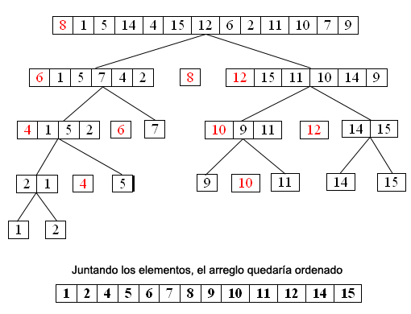
Quick Sort (Ordenamiento rápido)
Es un algoritmo basado en el método de divide y vencerás.
Un algoritmo recursivo que descompone un problema en dos o más subproblemas, hasta que estos se vuelven lo suficientemente simple para resolverse directamente.

Slide 25
Quick Sort (Ordenamiento rápido)
Quick-sort with Hungarian (Küküllőmenti legényes) folk dance - YouTube

Slide 26
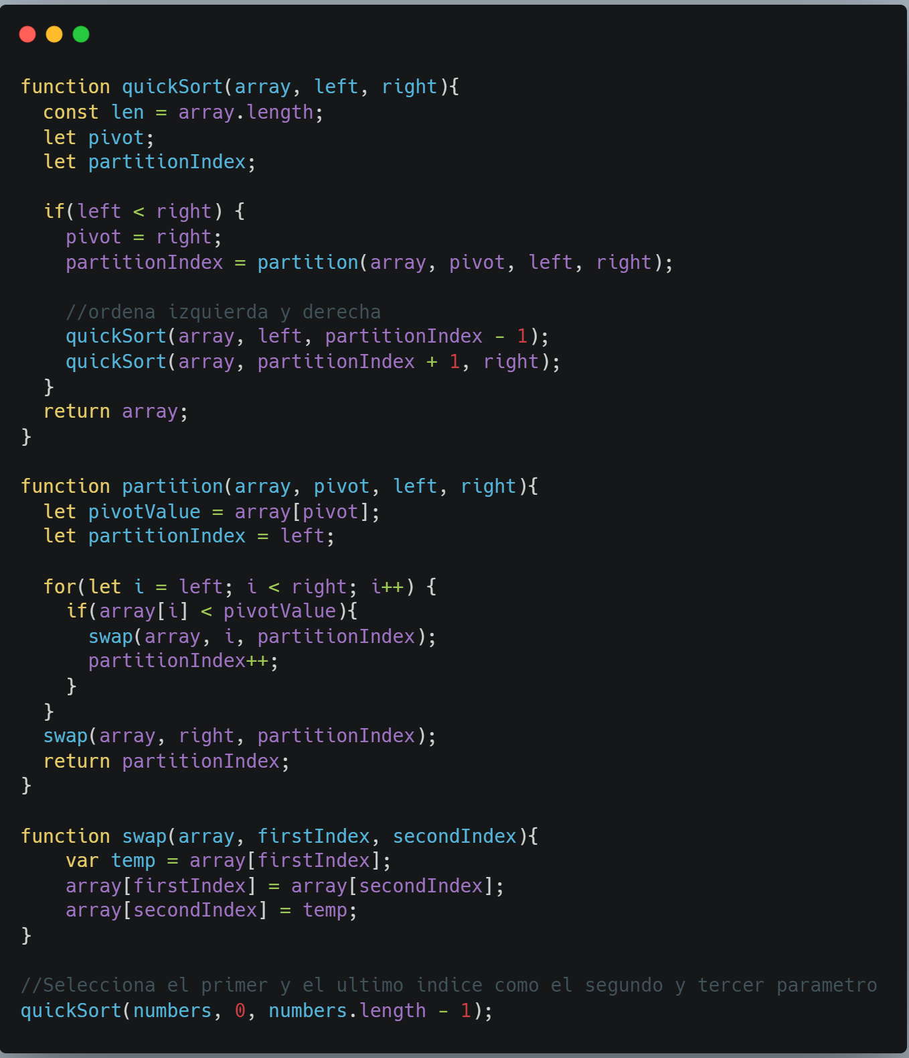
Quick Sort (Implementación)

Slide 27
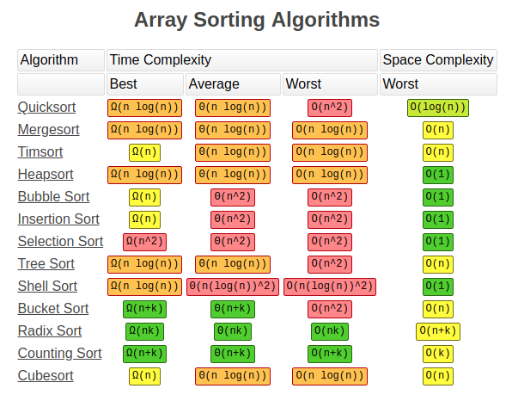
Complejidad de los algoritmos

Slide 28
Comparación entre los distintos algoritmos
Sorting Algorithms Animations | Toptal®

